Slide 1

Valor del Dinero en el Tiempo
Dra Patricia Rodriguez
Lic. Juan Campos

Slide 2
El valor del dinero en el tiempo
  Concepto general
  El dinero cambia de valor según el punto en el tiempo en el que se reciba o se pague. A esto se le conoce como Valor del Dinero en el Tiempo.
  ¿Es lo mismo tener $1.000 hoy que $.1000 de acá a un año?
  El valor del dinero en el tiempo es el concepto que indica que el dinero disponible en el momento presente vale más que el mismo monto en el futuro, debido a su capacidad de ganancia potencial.
  Hemos visto que a causa de la inflación el dinero pierde valor con el tiempo. Sin embargo el dinero se puede invertir hoy para ganar un interés (ganancia) en el futuro y obtener un capital monetario mayor.
  Es decir que la cantidad de dinero que hoy poseo no puede ser comparable con el dinero al transcurrir un año, por ejemplo. Precisamente las tasas de interés se utilizan para relacionar un valor presente y futuro, y de esta manera expresar el valor o precio del dinero en relación con el tiempo. Para esto es necesario hacer uso de las matemáticas financieras para realizar operaciones que permitan una mejor toma de decisiones.

Slide 3
El valor del dinero en el tiempo
  El interés es un índice utilizado para medir la rentabilidad de los ahorros o el costo de un crédito. Tiene importancia fundamental en los movimientos de capitales, ya que toda la infraestructura financiera y crediticia recae sobre este concepto básico de pagar por el uso del dinero en el tiempo.
  La relación existente entre el capital inicial (Ci), el capital final (Cf) y el interés (I) se expresa de la siguiente manera:
  I = Cf – Ci
  Por lo que el capital final es igual al capital inicial más un interés:
  Cf = Ci + I
  El interés es la resultante entre el producto de una tasa de interés sobre el capital inicial:
  I = Ci*i
  Entonces:
  Cf = Ci + Ci*i ➔ Cf = Ci*(1+i)

Slide 4
El valor del dinero en el tiempo
  ¿Qué pasa si esto lo queremos invertir en varios períodos de tiempo?
  Tipos de interés: simple y compuesto
  Interés simple: es el interés que se paga (o gana) sólo sobre la cantidad original que se invierte. Es decir que no considera la reinversión de los intereses ganados en períodos intermedios. Por fórmula:
  Períodos 0, 1, 2, 3,…,n
  C1 = C0 + C0*i
  C2 = C0 + C0*i + C0*i = C0 + 2*C0*i
  .
  .
  Cn = C0 + C0*i + C0*i + ….+ C0*i = C0 + n(*C0*i)
  Sacando factor común y generalizando:
  Cf = Ci*(1+n*i)

Slide 5
El valor del dinero en el tiempo
  Interés compuesto: Significa que el interés ganado sobre el capital invertido se añade al principal. Se gana interés sobre el interés. Es decir que se asume reinversión de los intereses en periodos intermedios.
  Suponiendo que son “n” períodos:
  C1 = C0 + i * C0 = C0*(1+i)
  C2 = C1 + C1*i = C0*(1+i)+ C0*(1+i)*i = C0*(1+i)*(1+i) = C0*(1+i)^2
  .
  .
  .
  Cn = C0*(1+i)^n
  Cf = Ci*(1+i)^n

Slide 6
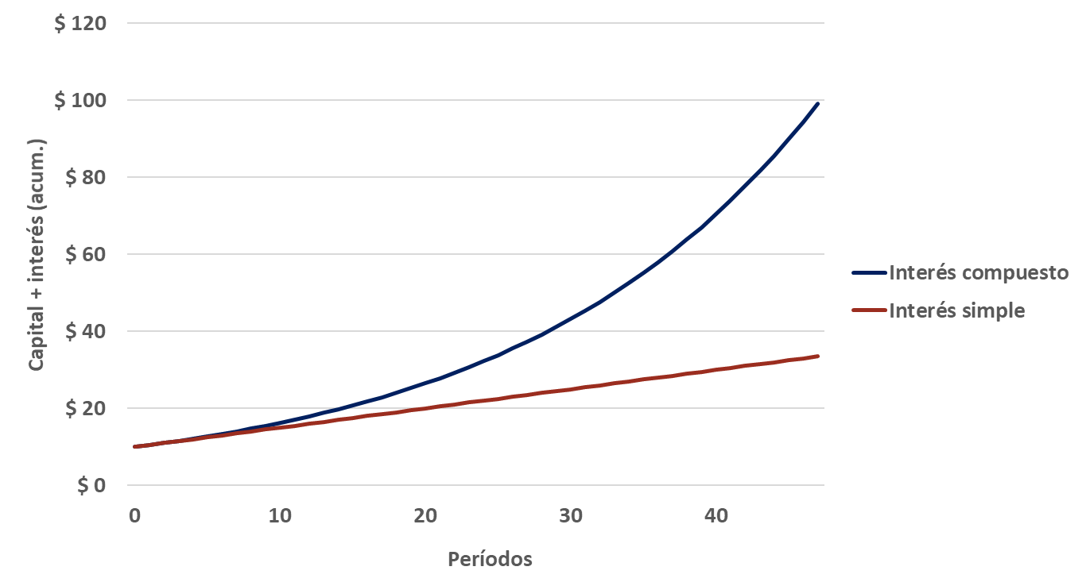
El valor del dinero en el tiempo
  Ejemplo:
  Si tenemos un capital inicial de $10 y una tasa de interés de 5% para cada período (puede ser días, meses, años, etc.), ¿cómo evolucionará el tipo de interés en cada caso?

Slide 7
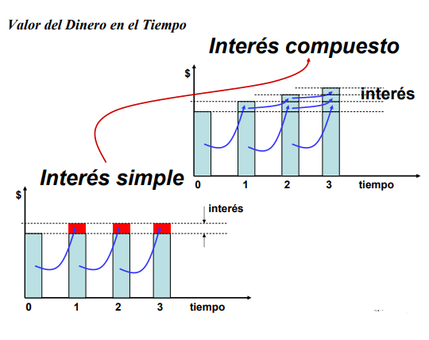
El valor del dinero en el tiempo

Slide 8
El valor del dinero en el tiempo
  Capitalización y actualización de capitales
  Capitalizar: si tenemos un capital inicial (o valor actual) y queremos calcular un capital futuro (o valor futuro), lo que haremos será capitalizar, por tanto multiplicaremos el capital actual por (1+i)^n (siendo “n” períodos de tiempo):
  VF = VA*(1+i)^n
  Actualizar: si tenemos un capital futuro y queremos calcular cuál será ese capital en el presente, lo que haremos será actualizar y dividiremos por (1+i)^n (siendo “n” períodos de tiempo).
  VA = VF / (1+i)^n

Slide 9
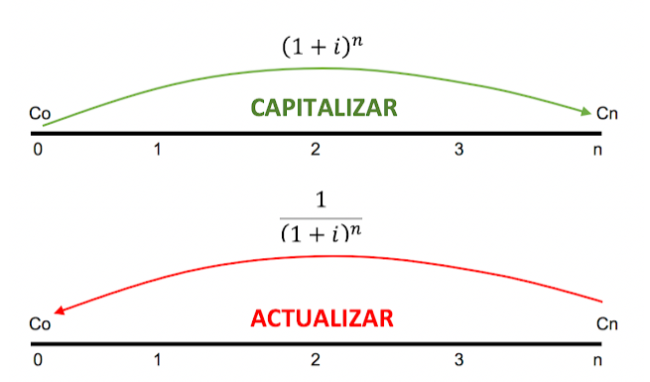
El valor del dinero en el tiempo

Slide 10
El valor del dinero en el tiempo
  Ejemplo 1: capitalización
  Invertimos $100.000 en un activo financiero a un plazo de 12 meses. Este activo da un tipo de interés mensual del 3%.
  El valor de nuestra inversión inicial después de los 12 meses depende del capital inicial y de la tasa de interés. También dependerá del tipo de capitalización que se aplique en la operación. Ya que esto condicionará como se aplican los tipos de interés al capital inicial. Y, por lo tanto, el valor final variará en función de esto.
  Suponemos una capitalización compuesta (se reinvierte los intereses que se van generando):
  Ci (VA): capital inicial o capital en el momento 0.
  Cf (VF): capital en el año “n”.
  i : tipo de interés de la operación.
  Unidad de tiempo: meses
  n : número de unidades de tiempo (meses).

Slide 11
El valor del dinero en el tiempo
  Sustituyendo por la información suministrada:
  C0 = $100.000
  i = 0,03 mensual (tasa)
  n = 12 meses
  Cf = ?
  Aplicando la fórmula de capitalización:
  Cf = Ci*(1+i)^n
  Cf = $100.000*(1+0,03)^12
  Cf = $142.576,10
  ¿Cuánto es el interés ganado?
  I = Cf – Ci = $42.576,10

Slide 12
El valor del dinero en el tiempo
  Ejemplo 2: actualización
  Una persona decidió comprar una casa, y le ofrecen las siguientes alternativas:
  Comprarla de contado por U$S 250.000
  Pagarla dentro de 30 años por U$S 800.000 con un interés del 3,8% compuesto anual.
  ¿Qué le conviene más?
  Para poder comparar las alternativas, éstas deben colocarse en un mismo momento del tiempo, en este caso en el presente. A la primera alternativa no se calcula nada, ya que el pago de contado se entiende como si fuera hoy. Entonces:
  Ci = ?
  Cf = U$S 800.000
  n = 30 años
  I = 3,8% compuesto anual

Slide 13
El valor del dinero en el tiempo
  Aplicando la fórmula de actualización:
  Ci = Cf / (1+i)^n
  Ci = U$S 800.000 / (1+0,038)^30
  Ci = U$S 261.318,03
  I = U$S 538.681,97
  Dado el plazo y la tasa de interés, el resultado es comparable con la alternativa a), la cual es más barata. Optaría en pagar de contado.

Slide 14
El valor del dinero en el tiempo
  Tipo de interés equivalentes
  Dos tipos de interés o más, son equivalentes cuando aplicados al mismo capital durante el mismo período de tiempo producen los mismos intereses.
  Podemos hablar de tasas equivalentes en capitalización simple y en capitalización compuesta.
  Tipo de interés equivalente en capitalización simple sería el siguiente:
  Ci = $ 1.000
  n = 1 año = 2 semestres
  Los tipos de interés 10% anual y 5% semestral son equivalentes en capitalización simple.
  Demostración:
  Intereses = Capital x tipo interés anual x 1 año = $ 1.000 x 10% x 1 año = $ 100
  Intereses = Capital x tipo interés semestral x 2 semestres = $ 1.000 x 5% x 2 semestres = $ 100

Slide 15
El valor del dinero en el tiempo
  Un ejemplo de tipo de interés equivalente en capitalización compuesta sería el siguiente:
  Ci = $ 1.000
  n = 2 años = 24 meses
  Los tipos de interés 10% anual y 0,796% mensual son equivalentes en capitalización compuesta.
  Demostración:
  Intereses = Capital x [(1+ tipo interés anual)^2 – 1] = $ 1.000 x [(1 + 0,1)^2 años – 1] = $ 210
  Intereses = Capital x [(1+ tipo interés anual)^24 meses – 1] = $ 1.000 x [(1 + 0,00796)^24 meses – 1] = $ 210

Slide 16
El valor del dinero en el tiempo
  Entonces, dos tasas son equivalentes cuando a partir de una cantidad inicial de dinero y una vez transcurrido el mismo tiempo, producen un valor futuro o presente igual.
  Esto significa que para la tasa nominal existe una tasa efectiva equivalente y viceversa. La equivalencia entre tasas se expresa mediante la siguiente ecuación:
  (1+i) = (1+j/m)^n*m
  i = tasa efectiva
  j = tasa nominal
  m = períodos de capitalización de la unidad de tiempo
  n = cantidad de veces que se repite la unidad de tiempo

